Slide 1
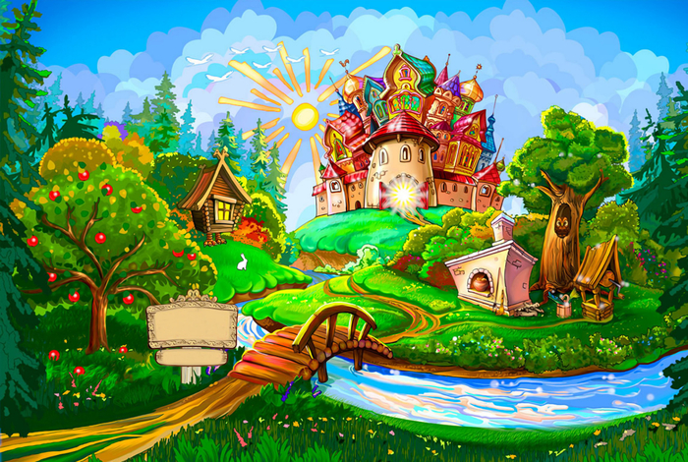
Проект в средней группе «№ 4» МДОУ «Детский сад № 22» «По дорогам сказок…»
Разработали: Шевякова С. А.
Розанова И.В.
Ярославль, 2021г.

Slide 2
Название проекта «По дорогам сказок»
Цель: Воспитывать у детей любовь к русским народным сказкам; развитие у детей устойчивого интереса к сказке,
как к произведению искусства; раскрытие совместного творчества детей и родителей.

Slide 3
Задачи:
для детей:
Образовательные:
расширить представление детей о сказках
учить детей рассуждать,
формировать умение выразительно читать стихи, инсценировать эпизоды сказок;
обогащать и расширять словарный запас детей.
Развивающие:
развивать умения применять свои знания в беседе, добиваться связных высказываний;
развивать у детей образное мышление, фантазию, творческие способности;
развивать коммуникабельность и умение общаться с взрослыми людьми в разных ситуациях;
Воспитательные:
воспитывать чувства дружбы и коллективизма.
воспитывать культуру речи,

Slide 4
Задачи:
для родителей:
создание в семье благоприятных условий для развития ребенка, с учетом опыта детей приобретенного в детском саду;
развитие совместного творчества родителей и детей;
развивать у родителей способность видеть в ребенке личность, уважать его мнение, обсуждать с ним предстоящую работу;
заинтересовать родителей жизнью группы, вызвать желание участвовать в ней.
для педагогов:
развитие творческого потенциала ребенка;
показать родителям знания и
умения детей, приобретенные в ходе
реализации проекта.

Slide 5
Ожидаемые результаты:
для детей:
развитие интереса детей к русским народным сказкам;
закрепление умения применять свои знания в беседе, связных высказываниях;
воспитание чувства дружбы и коллективизма;
получить эмоциональный отклик от своей работы;
пополнение книжного уголка книгами по разделу «Сказки».
для педагогов:
составление картотеки с речевым материалом (пословицы, поговорки и загадки о сказках и сказочных героях);
разработка серии конспектов;
изготовление пальчикового театра по сказкам «Колобок», «Теремок», «Репка»;
изготовление совместных творческих работ с детьми и родителями;
разработка методических рекомендации для воспитателей и родителей;
Презентация проекта ;
желание продолжить проектную деятельность;
оформление проекта.
для родителей:
содержательно проведённое с ребёнком время, желание принимать
участие в совместных мероприятиях, общие интересы;
активное участие родителей в жизни детского сада и группы;
рост уровня информированности родителей о деятельности ДОУ.

Slide 6
Тип проекта: творческий, групповой, семейный.
Участники проекта: дети средней группы, родители, педагогический
коллектив.
Срок реализации проекта: краткосрочный.
По количеству участников: коллективный.
По продолжительности: 2недели.

Slide 7
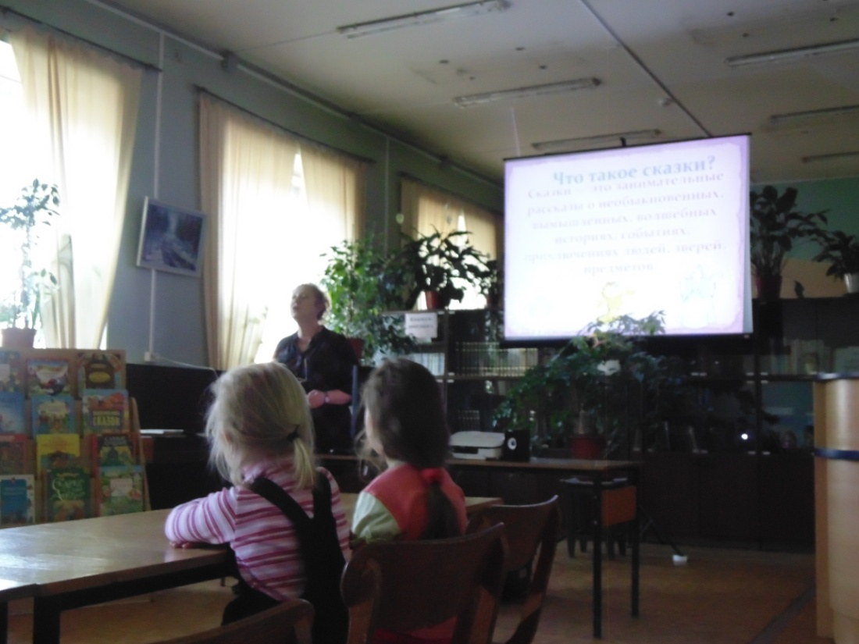
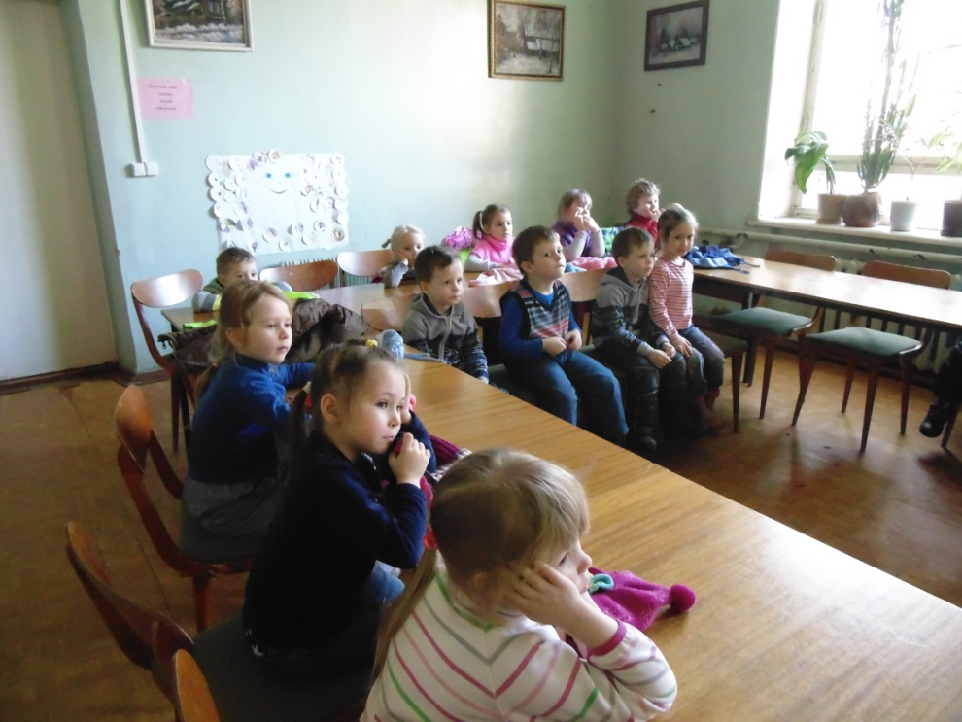
Посещение библиотеки

Slide 8
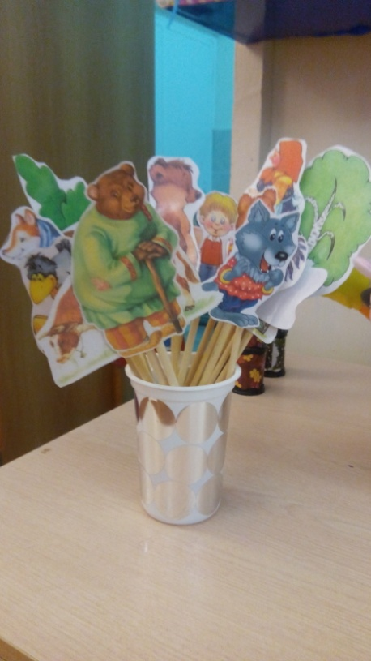
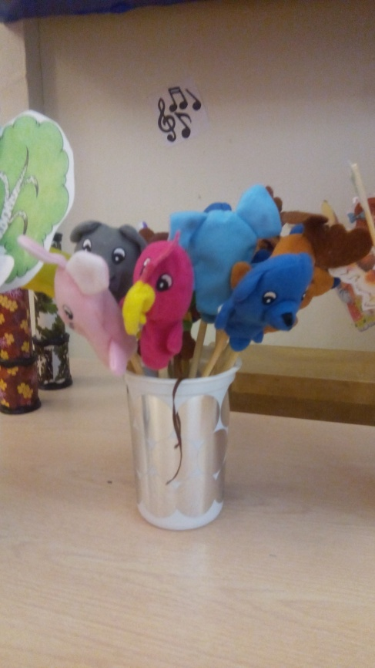
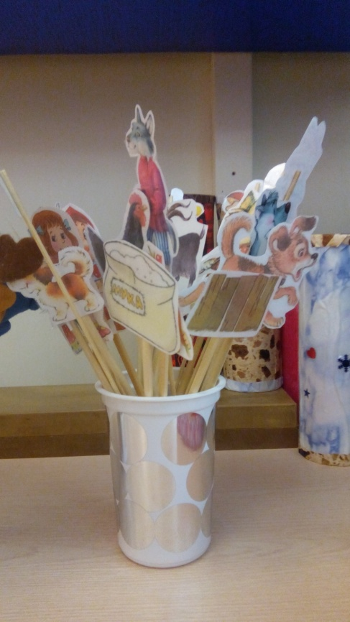
Развивающая среда (Изготовление атрибутов)

Slide 9
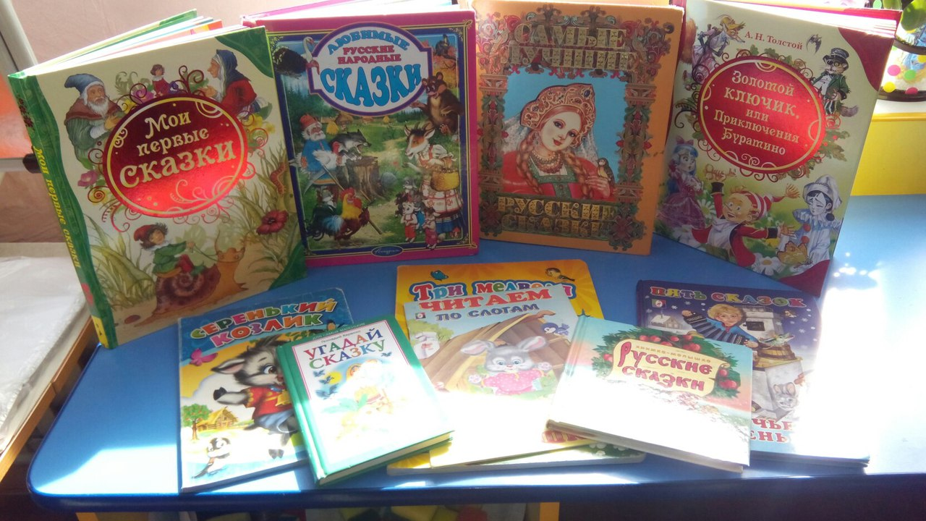
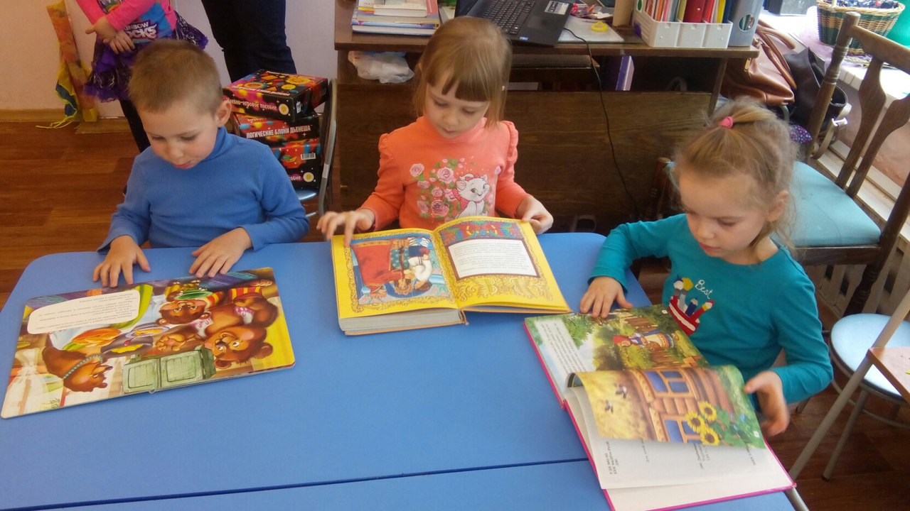
Развивающая среда (выставка книг)

Slide 10
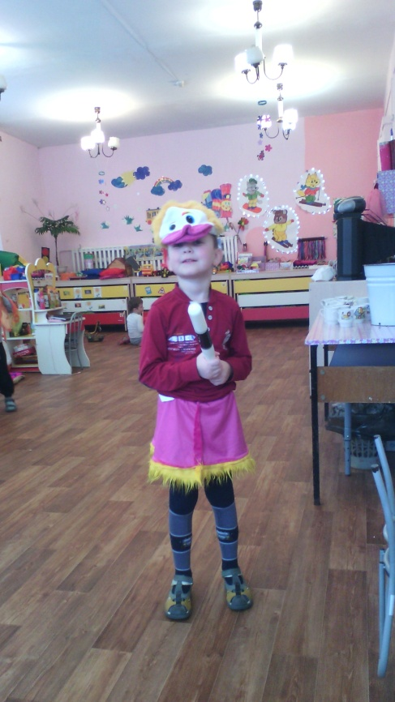
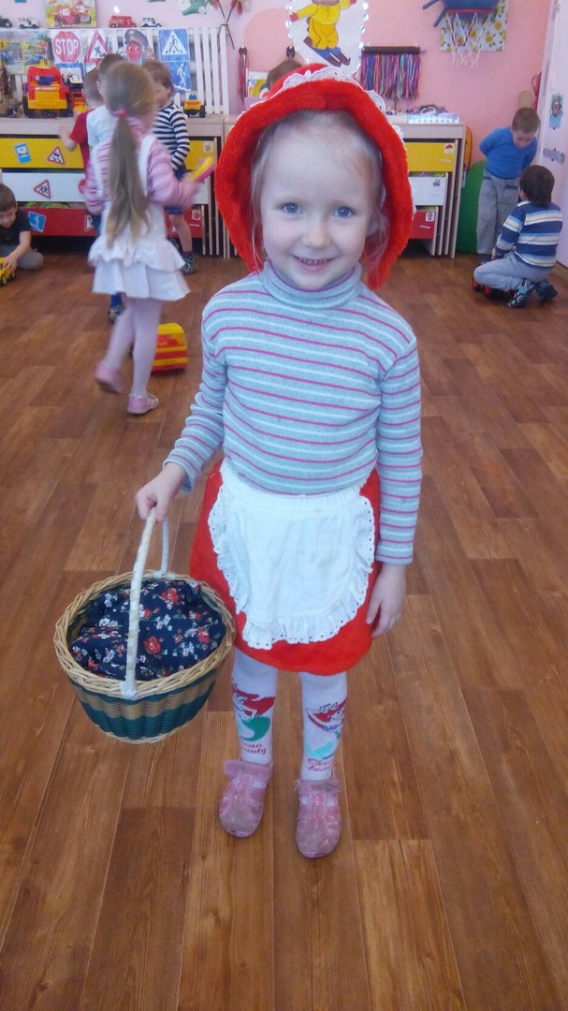
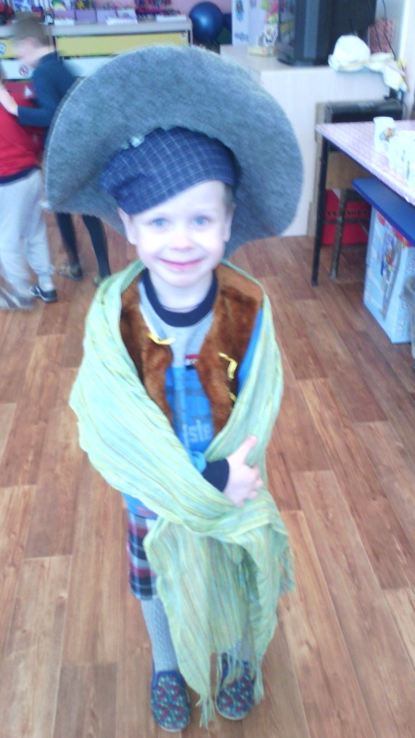
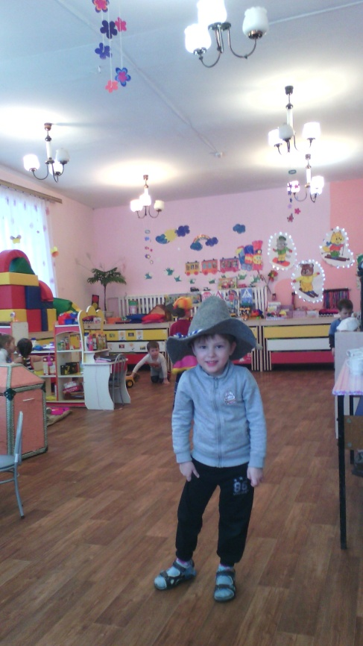
Развивающая среда (Сюжетно- ролевые игры)

Slide 11
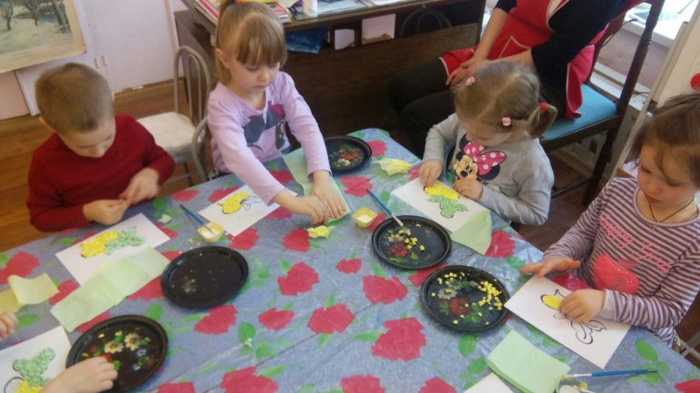
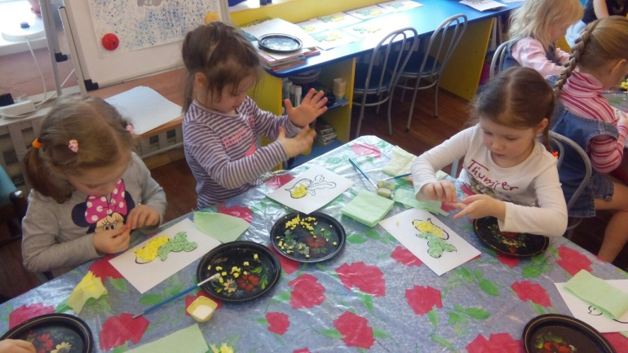
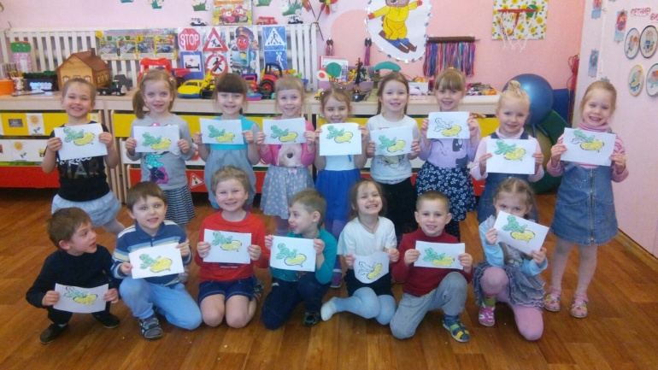
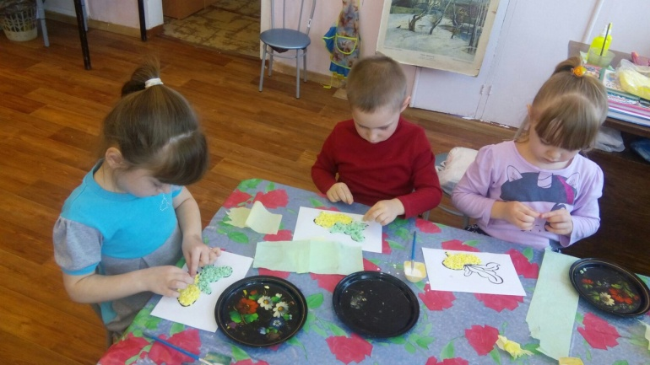
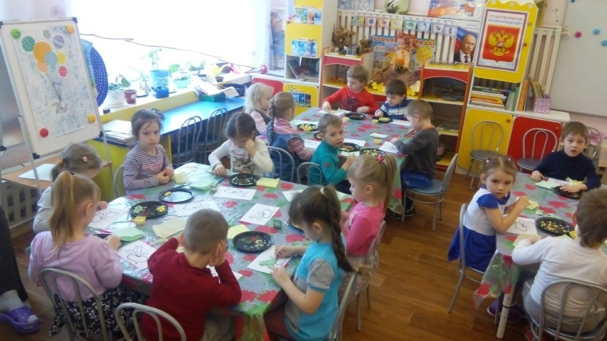
Аппликация «Репка»

Slide 12
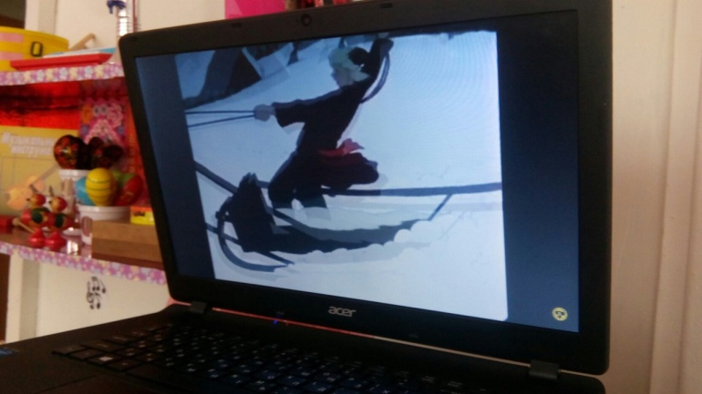
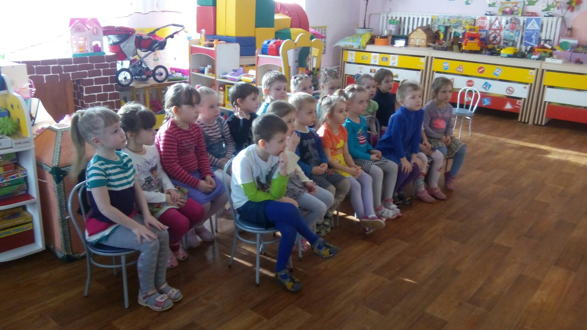
Просмотр мультфильмов

Slide 13
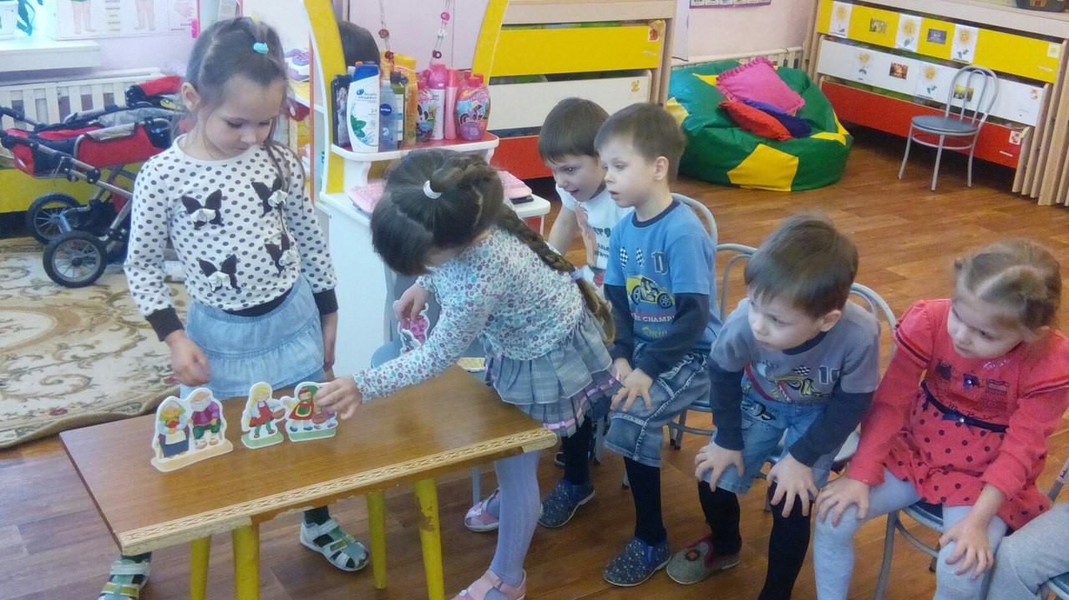
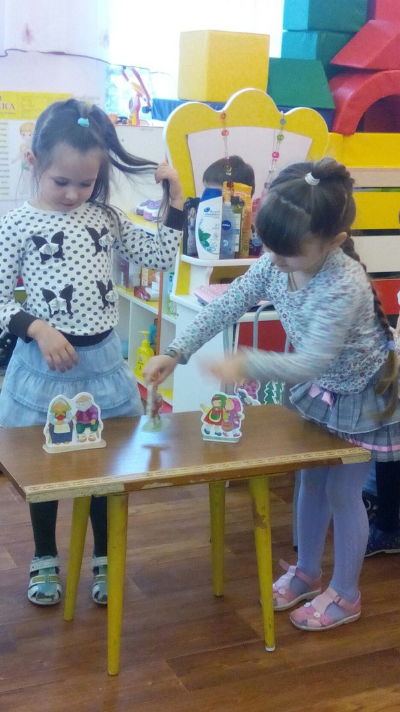
Инсценировка сказок

Slide 14
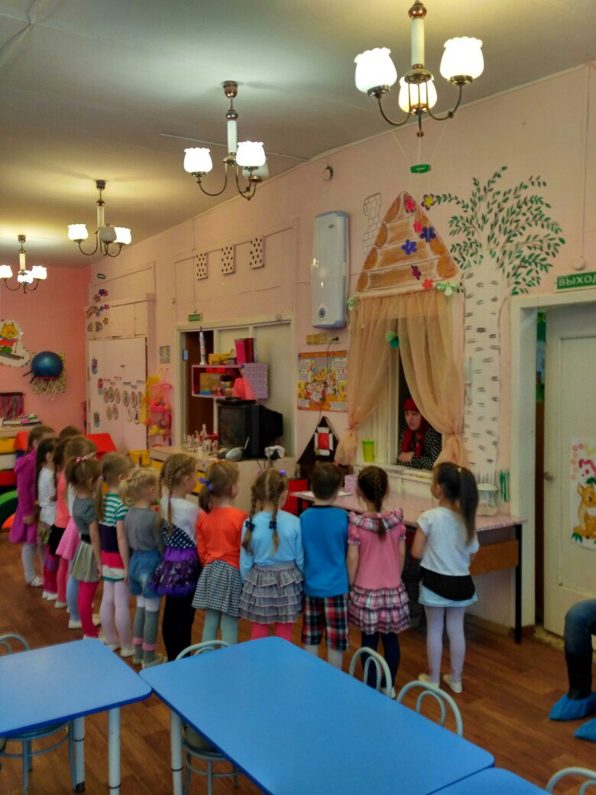
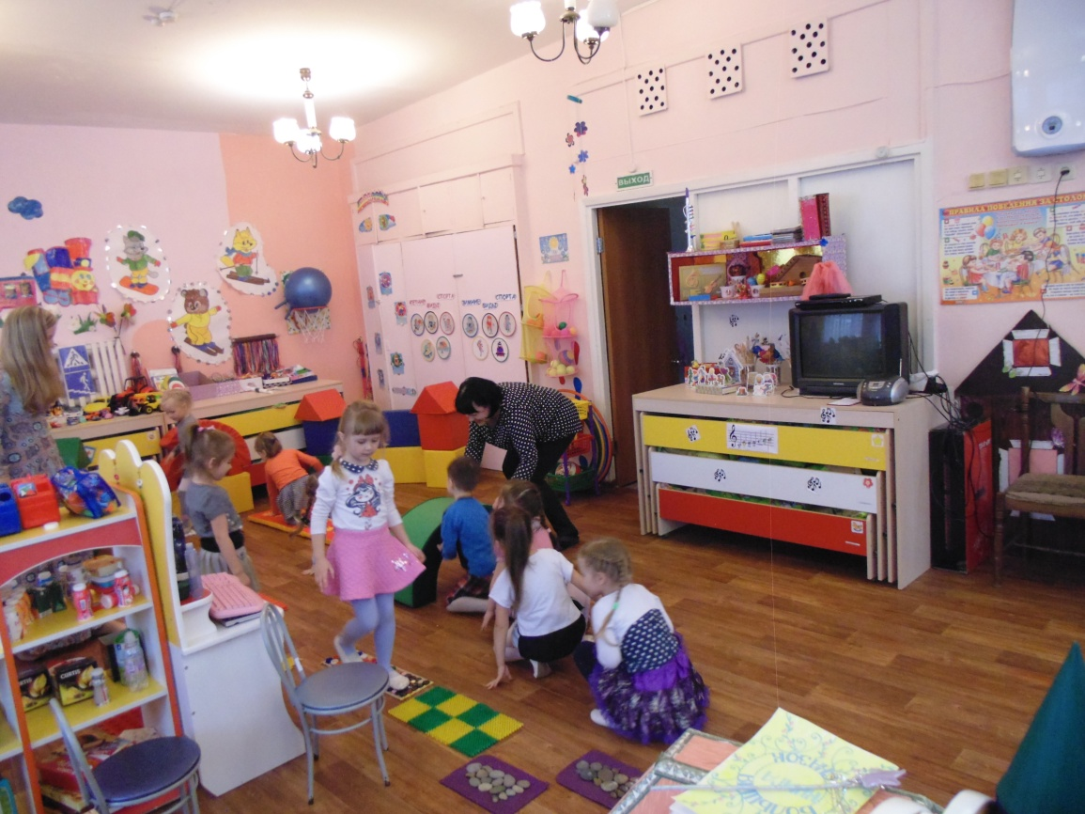
Открытое занятие «путешествие в мир сказок»

Slide 15
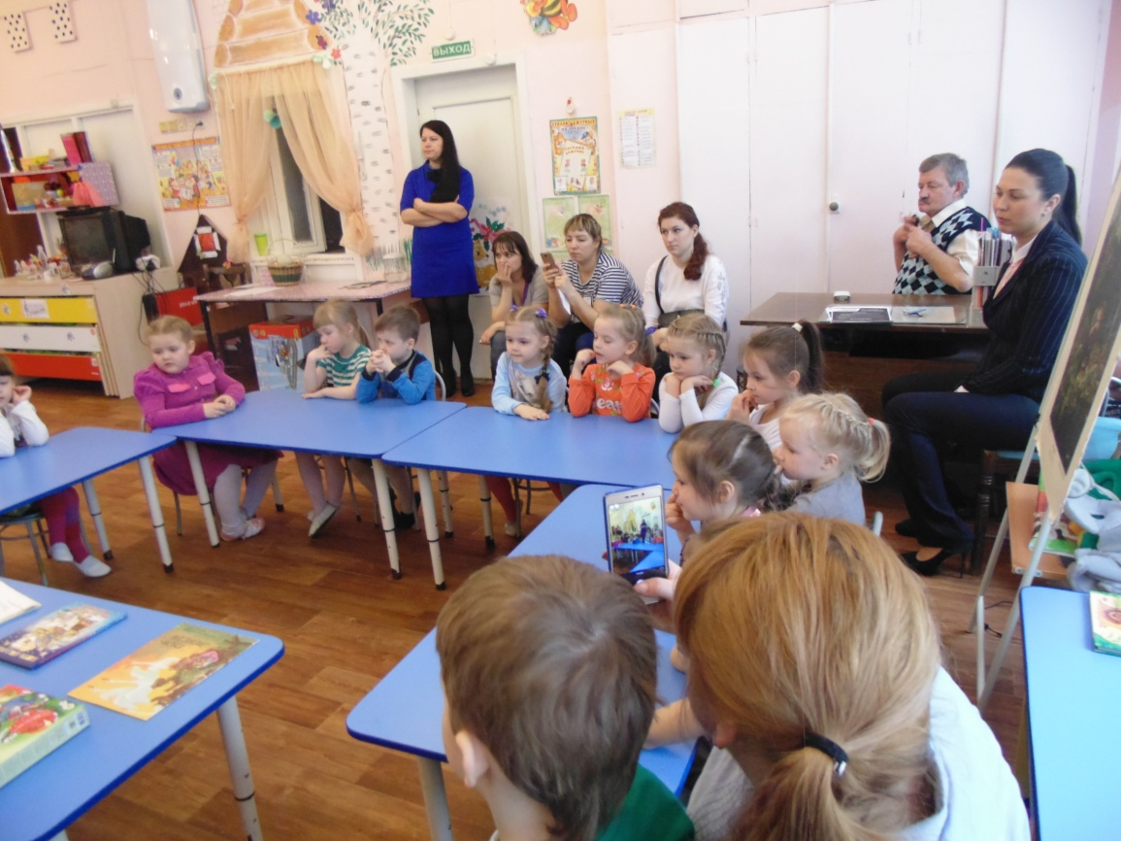
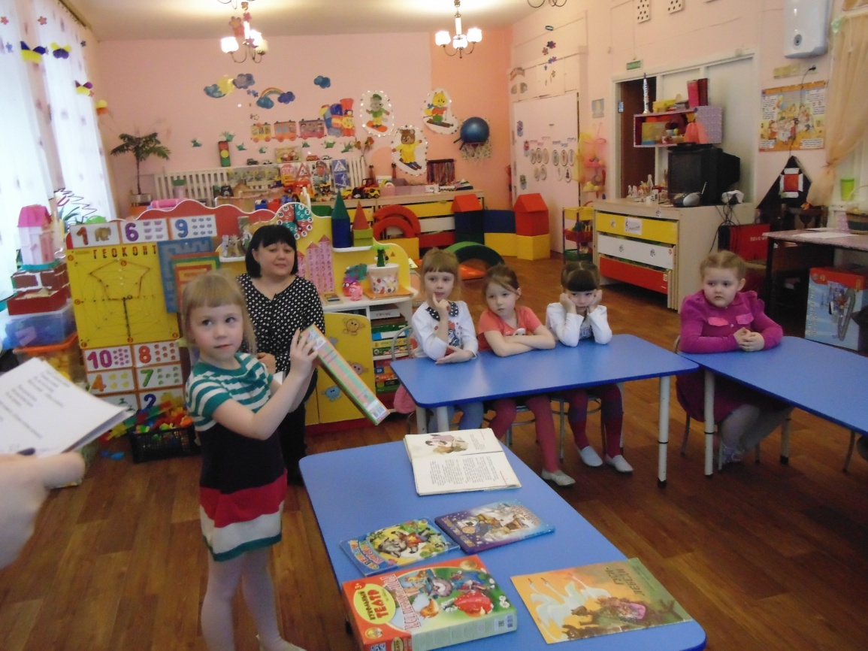
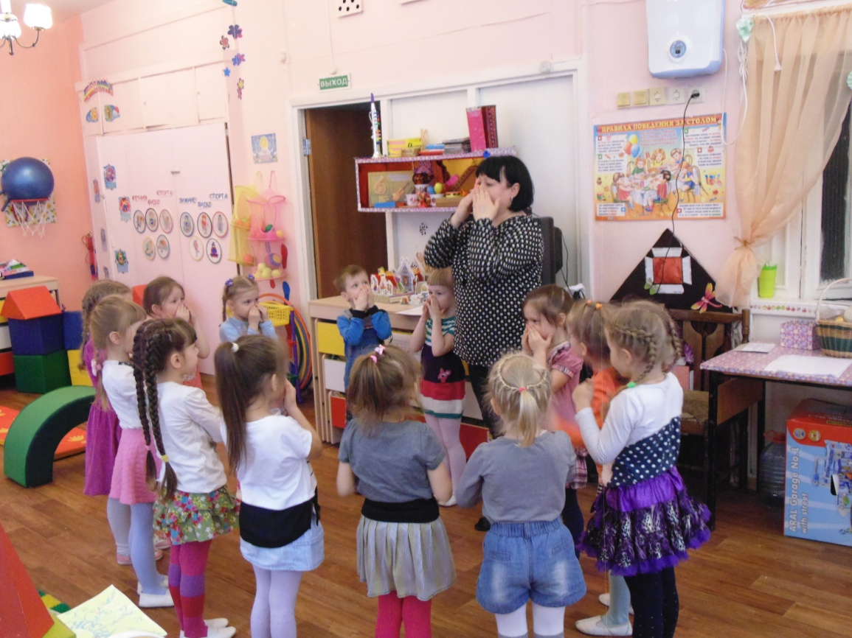
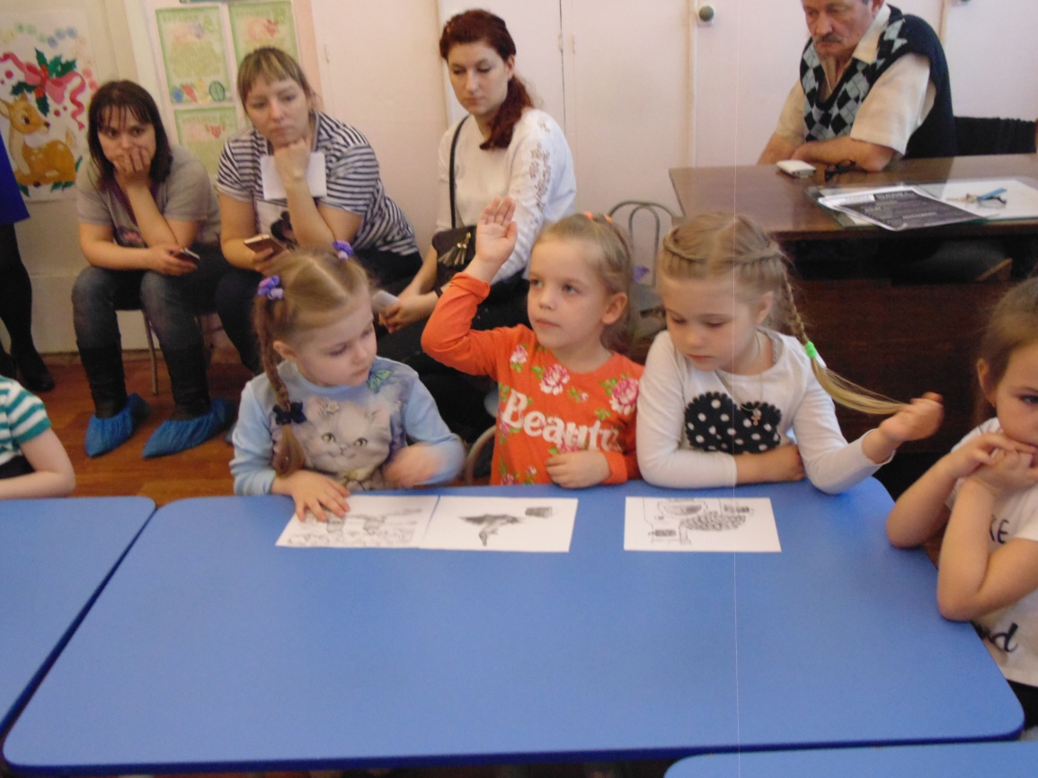

Slide 16
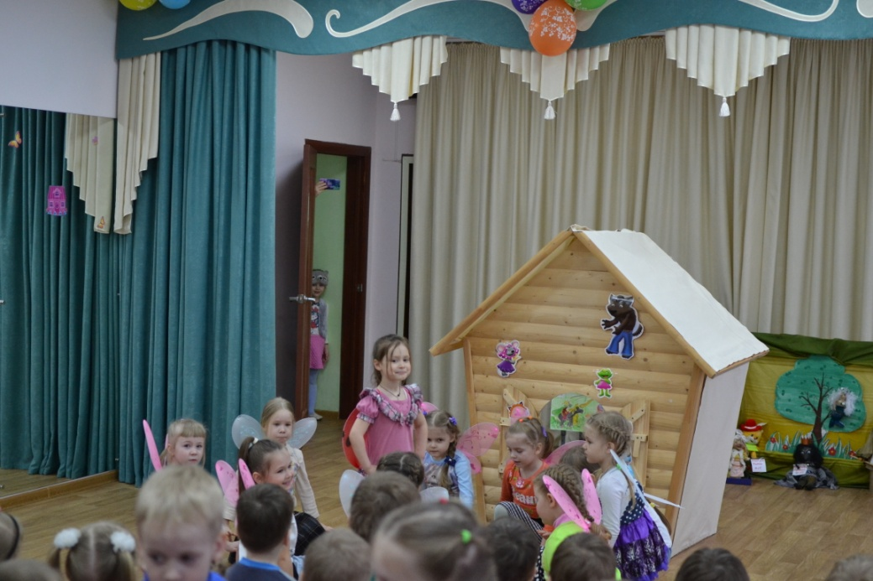
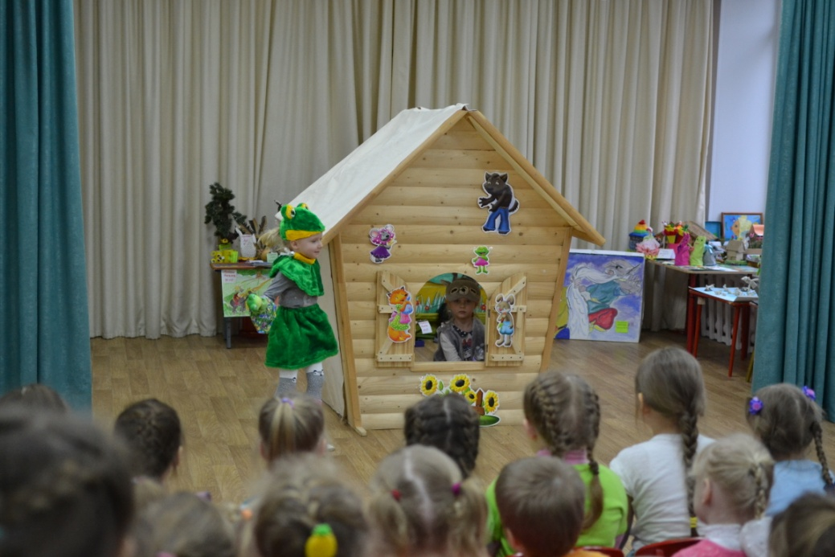
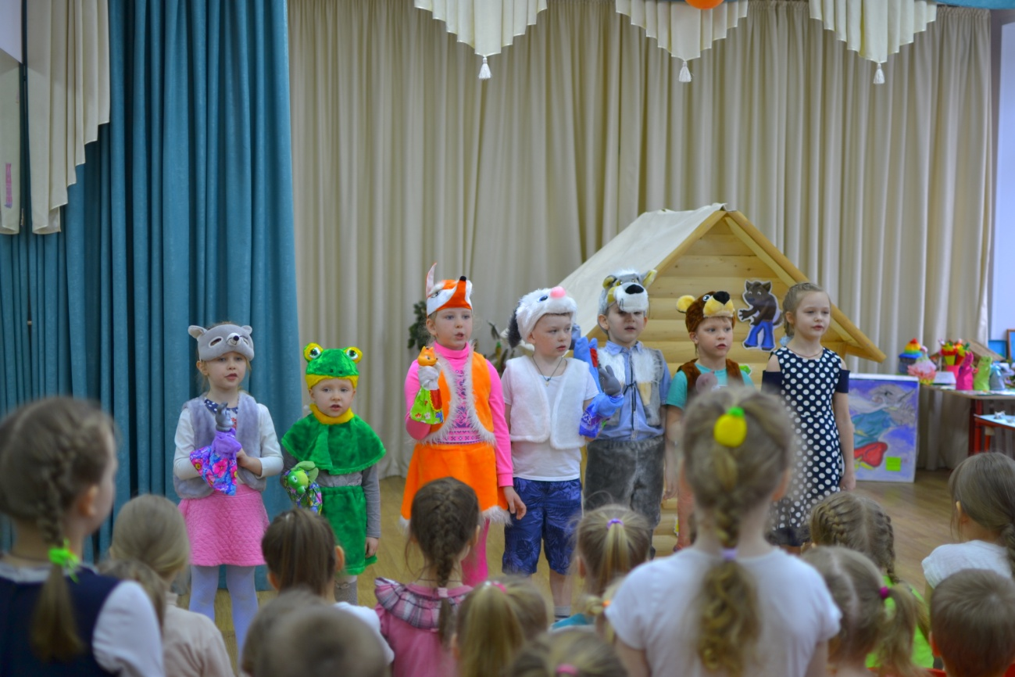
Сказка «теремок»

Slide 17
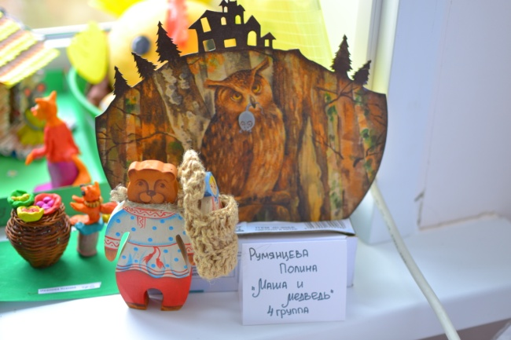
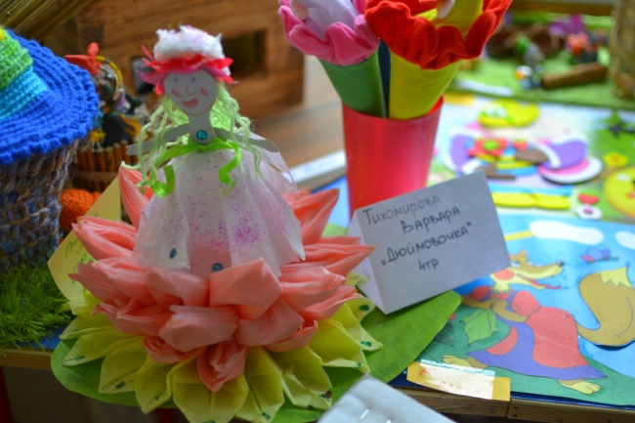
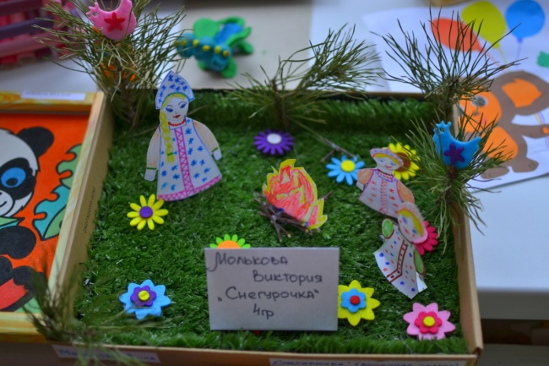
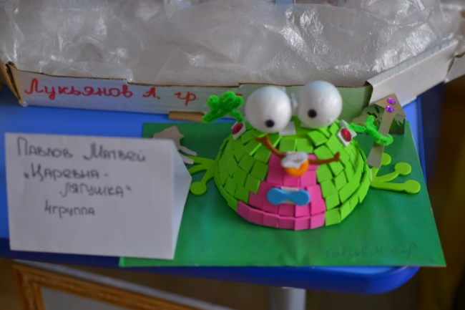
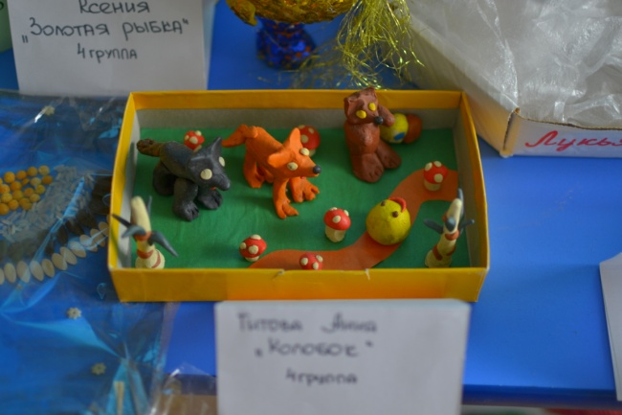
Выставка поделок «В гостях у сказки»

Slide 18
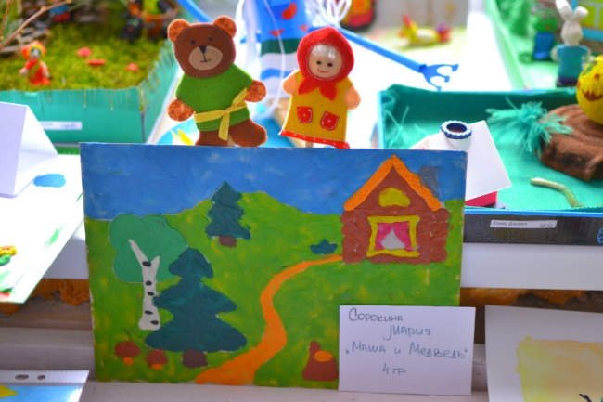
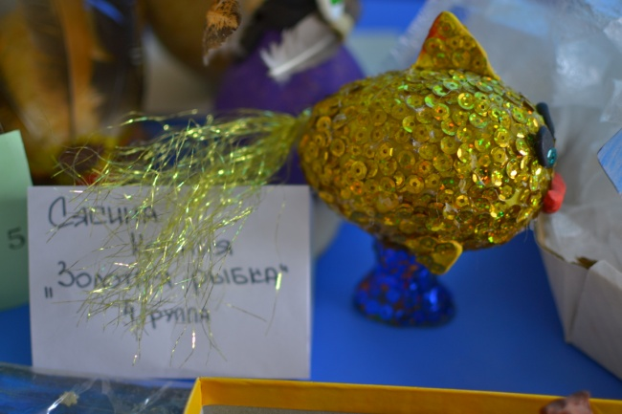
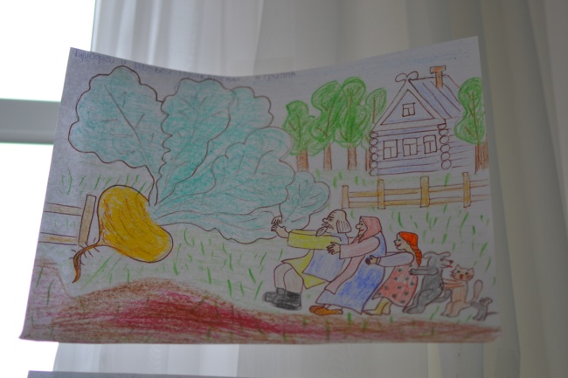
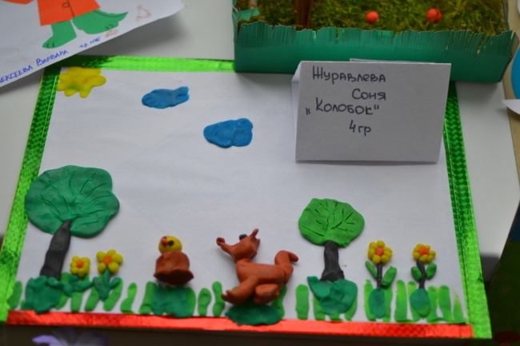
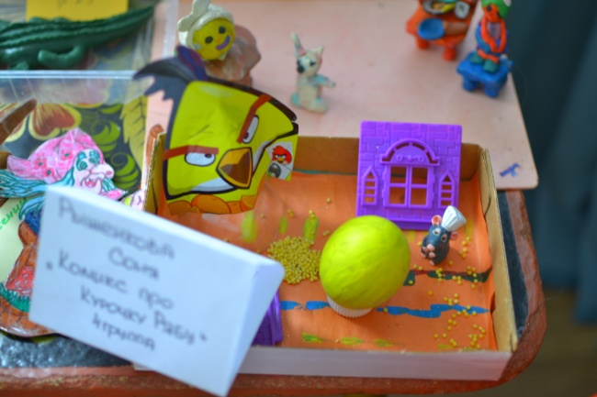

Slide 19
Спасибо за внимание!

